Slide 1
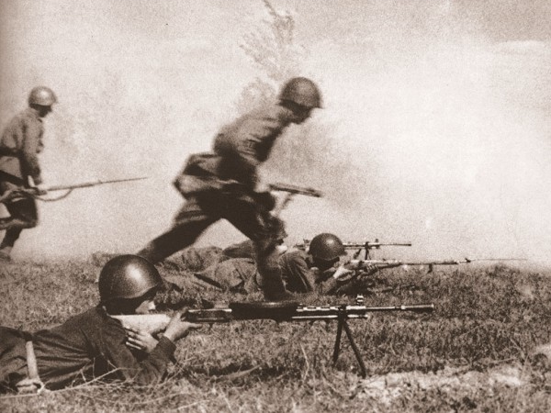
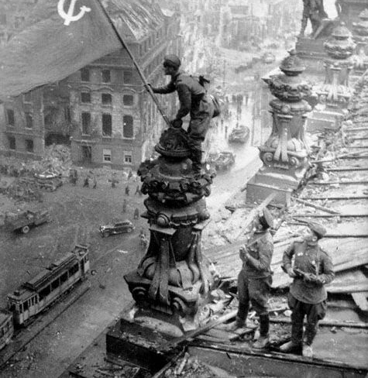
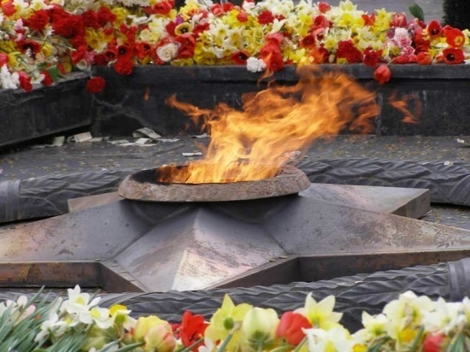
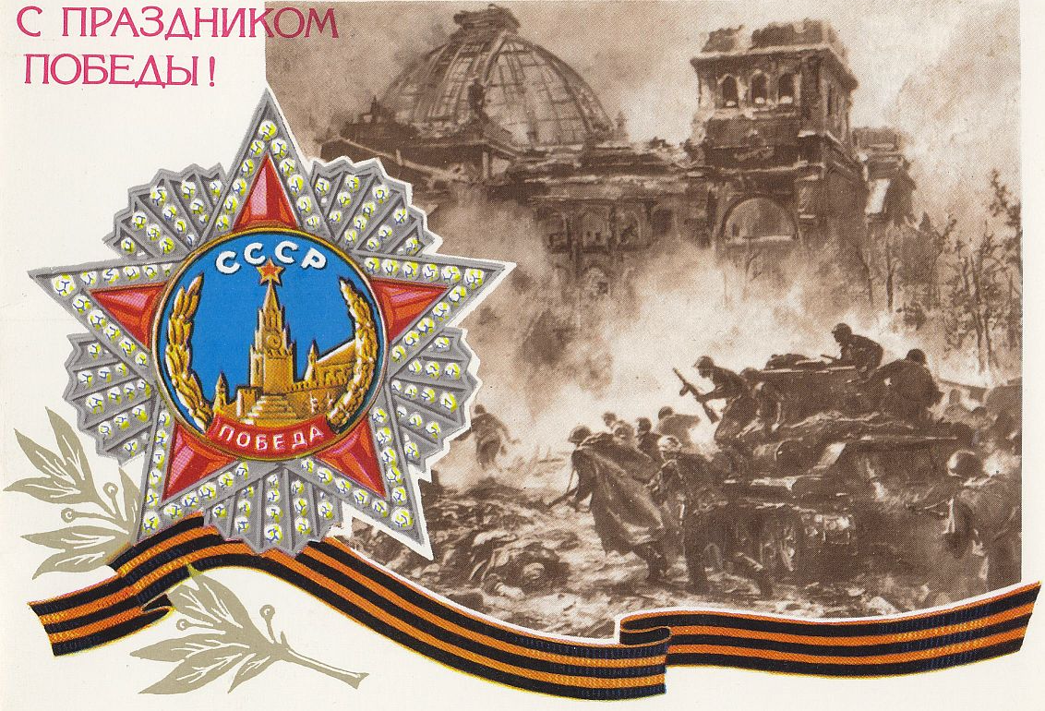
Эта Победа твоя и моя
1941 - 1945

Slide 2
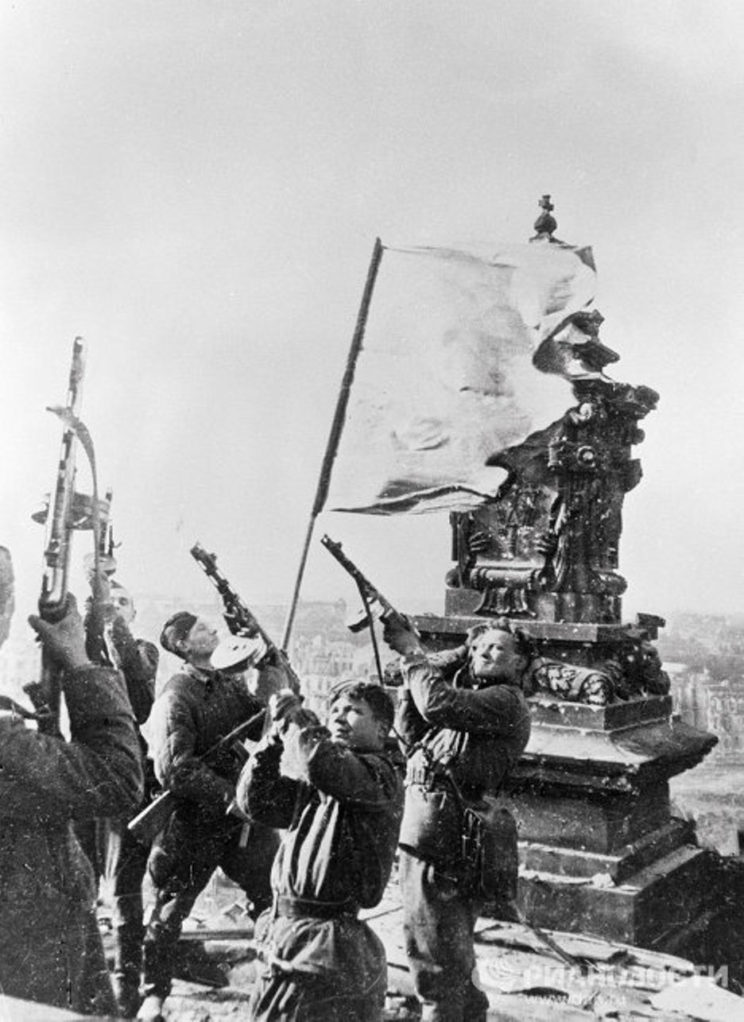
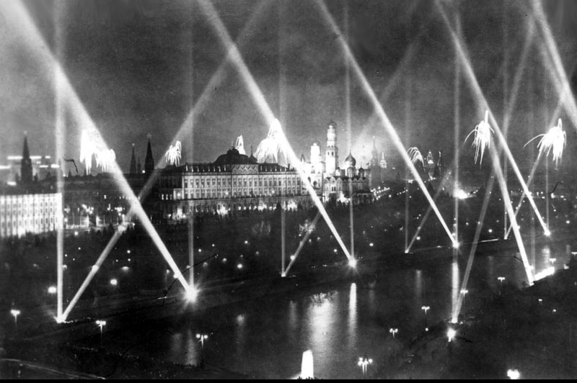
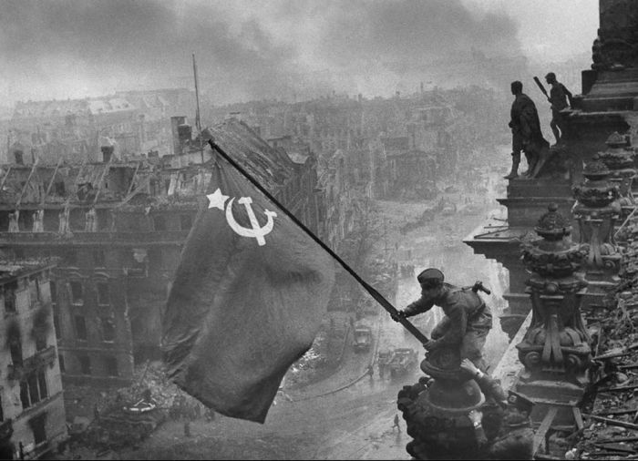
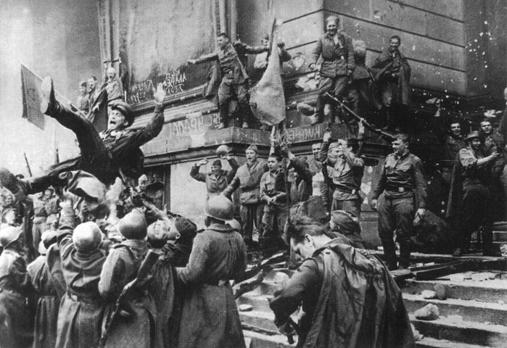
Есть события, значение которых не тускнеет от неумолимого бега времени. Напротив, каждое прошедшее десятилетие подчёркивает их величие, их определяющую роль в мировой истории. К таким событиям относится Победа советского народа в Великой Отечественной войне.

Slide 3
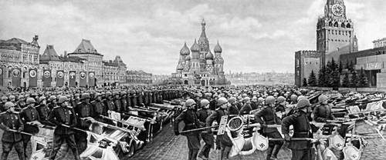
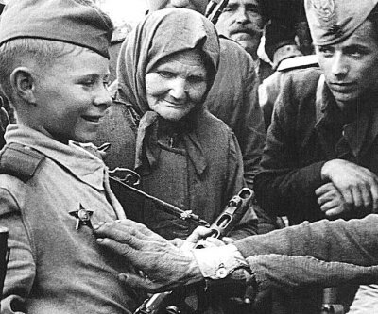
Четыре года ценой нечеловеческих жертв, страданий, мужества, стойкости и поистине всенародного подвига советские люди отстаивали своё право жить на родной земле.

Slide 4
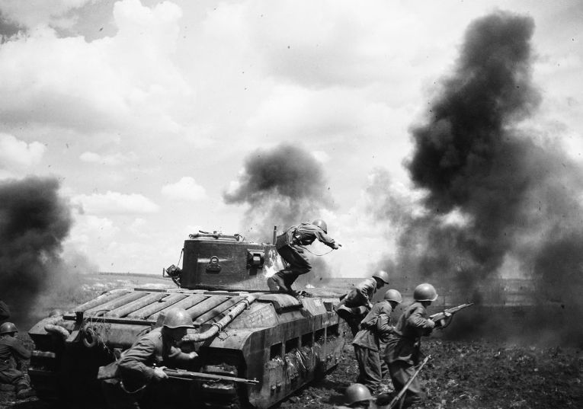
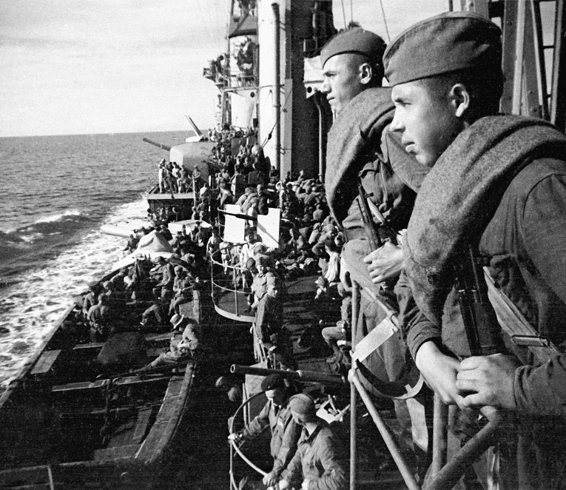
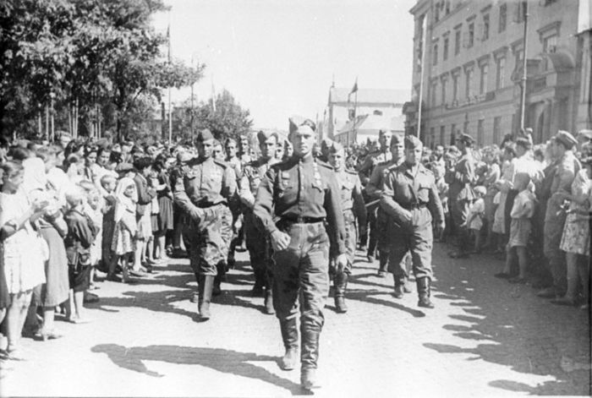
На защиту Отечества встал весь народ. Писатель Борис Васильев так определял состояние души защитников Отечества : «Мы защищали Родину, не режим, не власть, не правительство - свой дом, свою улицу, своих родных и близких».

Slide 5
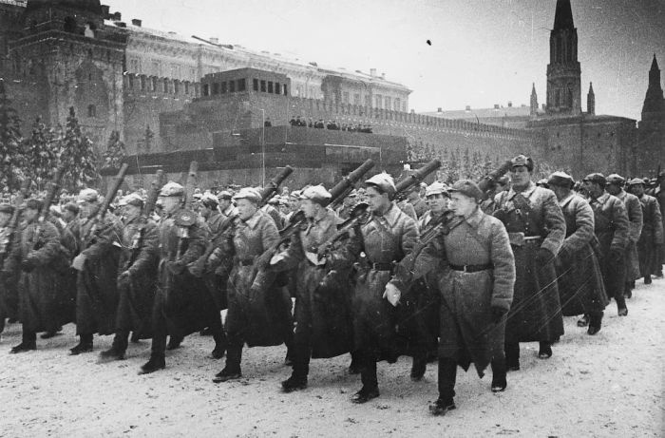
Великая Отечественная война 1941-1945 : энциклопедия / Институт воен. истории М-ва обороны СССР; гл. ред. М. М. Козлов. - М. : Сов. энциклопедия, 1985. - 832 с. : ил., 32 л. ил., карт.

Slide 6
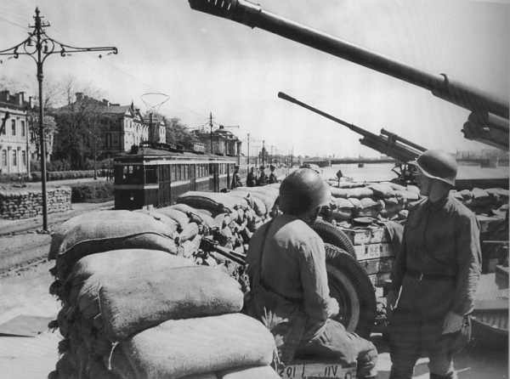
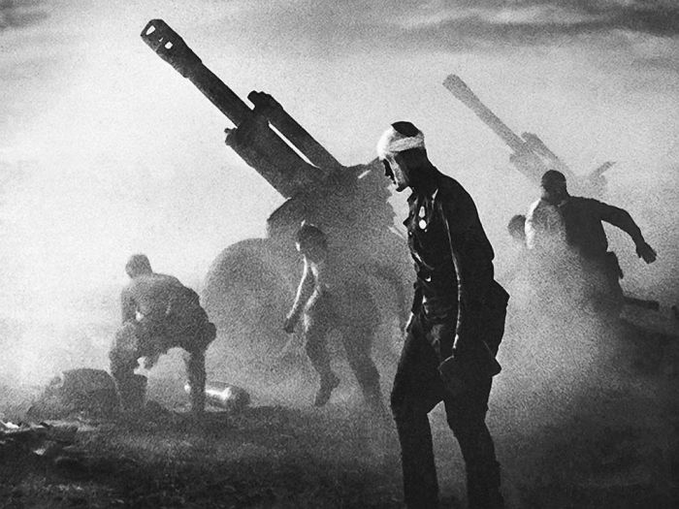
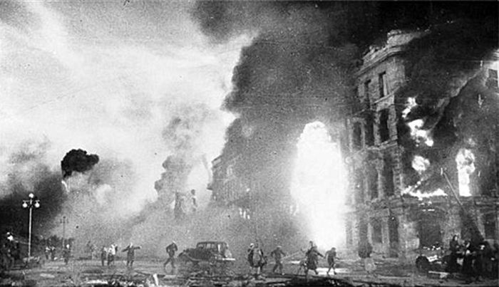
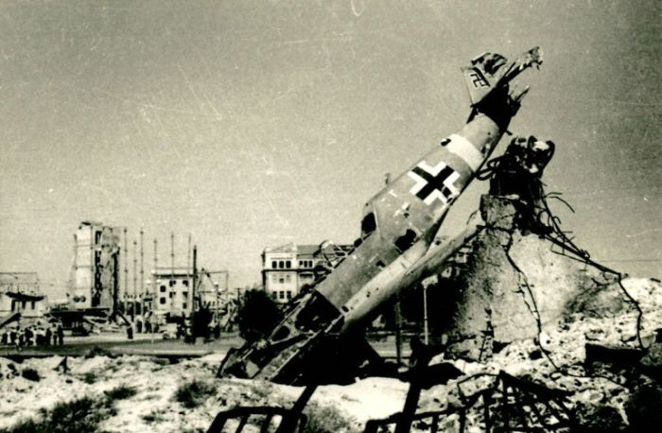
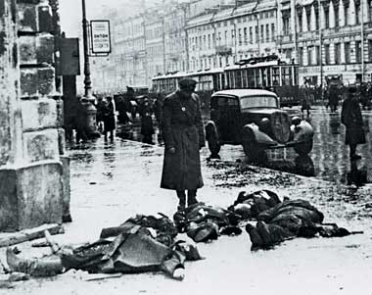
Энциклопедия содержит около 3300 статей, в которых освещаются основные операции Советских Вооруженных сил, их вооружение, военная экономика, внешняя политика СССР в годы войны. Публикуются биографии руководителей государства, военачальников, Героев Советского Союза, руководителей партизанского движения. Широко показана работа тыла, его единство с фронтом.

Slide 7
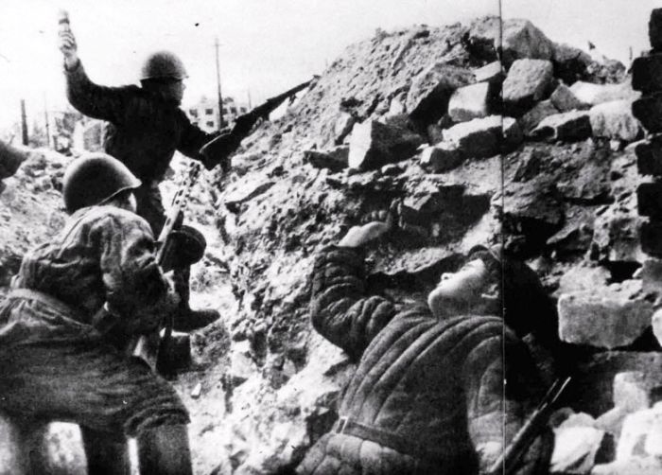
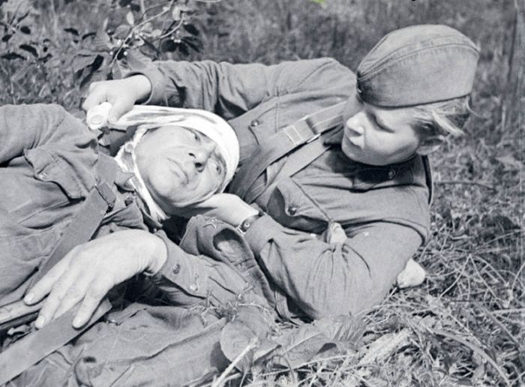
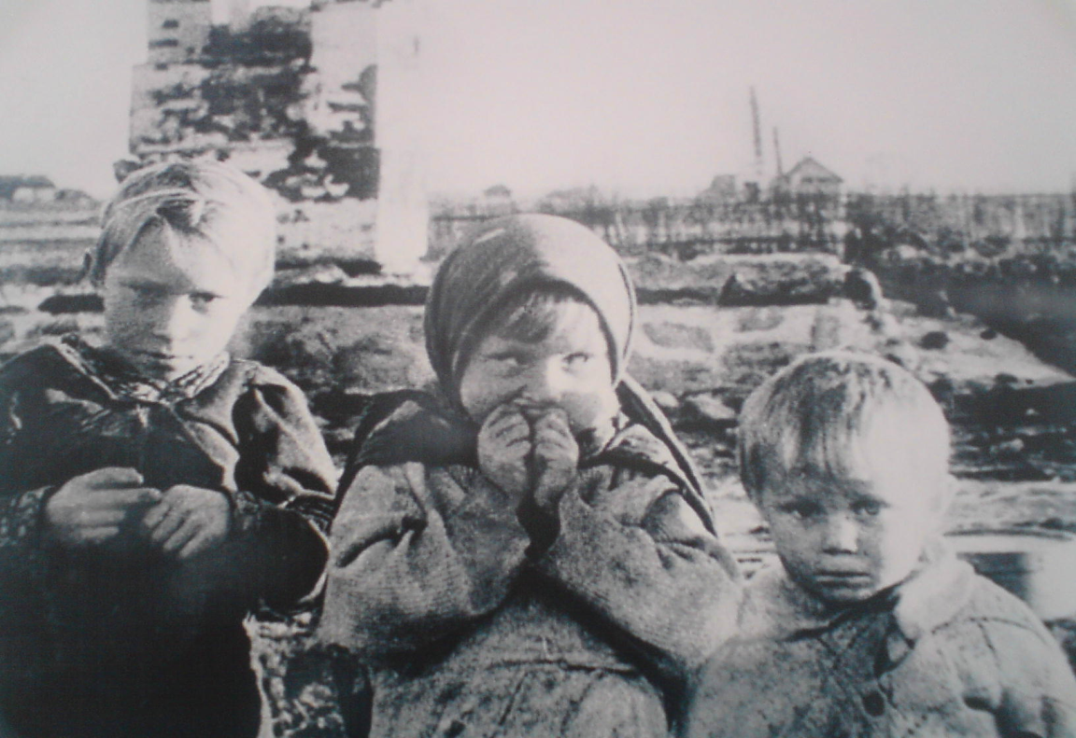
Великая Отечественная война, 1941-1945: Словарь-справочник / Н.Г. Андроников, А.С. Галицан, М.М. Кирьян и др.; Под общей ред. М.М. Кирьяна. – М. : Политиздат, 1985. – 527 с.
В словаре дается определение понятий и терминов, связанных с Великой Отечественной войной. Раскрываются вопросы политики, экономики, дипломатии и вооруженной борьбы, помещена информация о партизанском движении, деятельности подполья на оккупированной территории, показан героизм советских людей на фронте и в тылу врага.

Slide 8
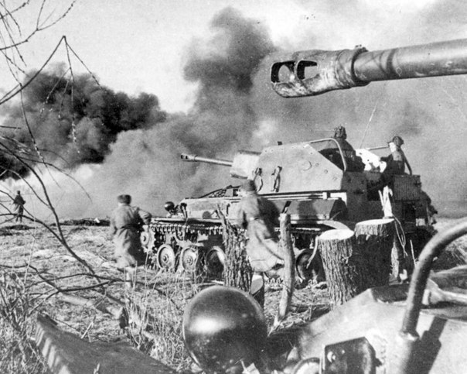
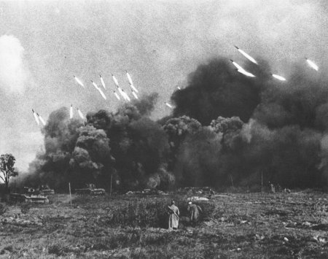
Война. Народ. Победа, 1941-1945 : Статьи. Очерки. Воспоминания. Кн. 1 / сост. И. М. Данишевский, Ж.В. Таратута - 2- е изд. - М. : Политиздат, 1983. - 231 с. : ил.
1-я книга посвящена начальному периоду войны, когда закладывалась основа нашей победы, когда потерпел крах план молниеносной войны против СССР и был развеян миф о непобедимости немецко-фашистской армии.

Slide 9
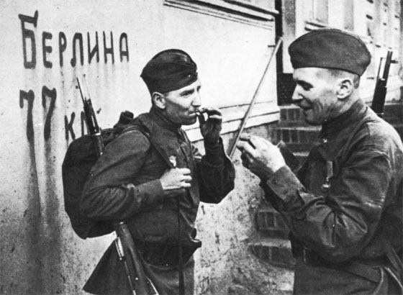
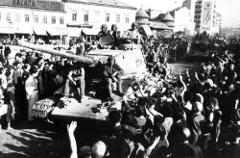
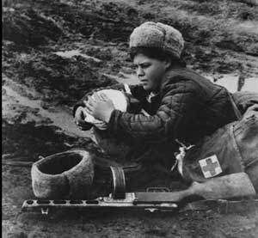
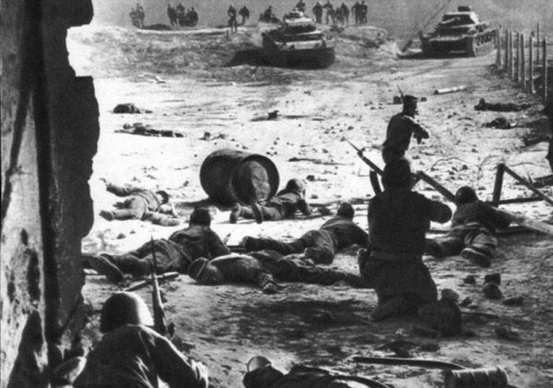
2-я книга посвящена событиям, относящимся в основном к 1942-1943 годам.
3-я книга посвящена в основном событиям 1944г.
4-я книга освещает события завершающего этапа Великой Отечественной войны - освободительную миссию Красной Армии, разгром и капитуляцию германского фашизма и японского милитаризма.
Авторы публикуемых в этих книгах воспоминаний - военачальники, командиры и рядовые, труженики тыла, ученые, конструкторы, партизаны.

Slide 10
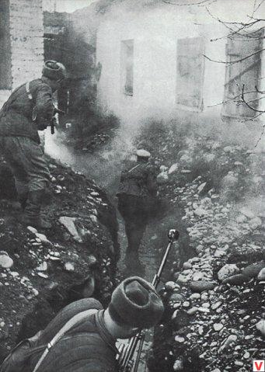
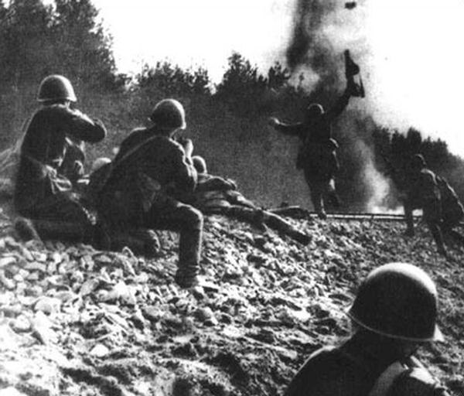
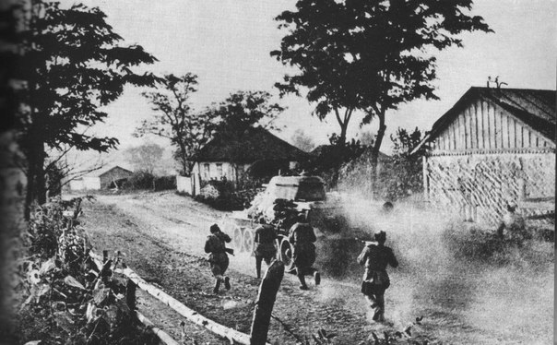
Великая Отечественная война в фотографиях и кинодокументах. 1941. / Сост. Н.М. Афанасьев, М.А. Трахман, автор текста В.В. Казаринов. – М.: Планета, 1985. – 400 с.

Slide 11
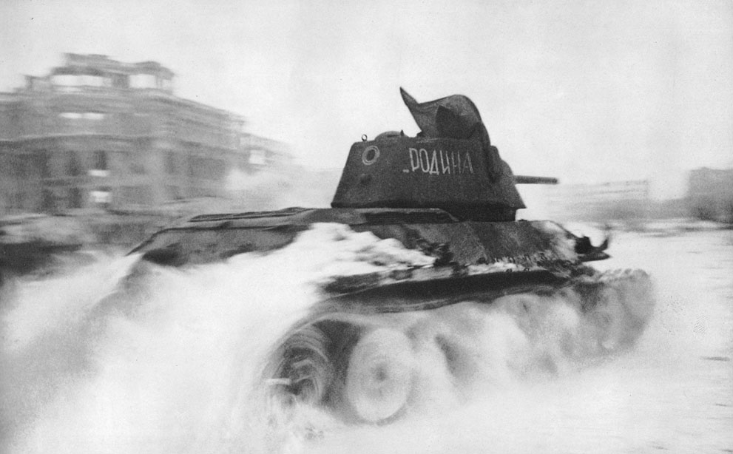
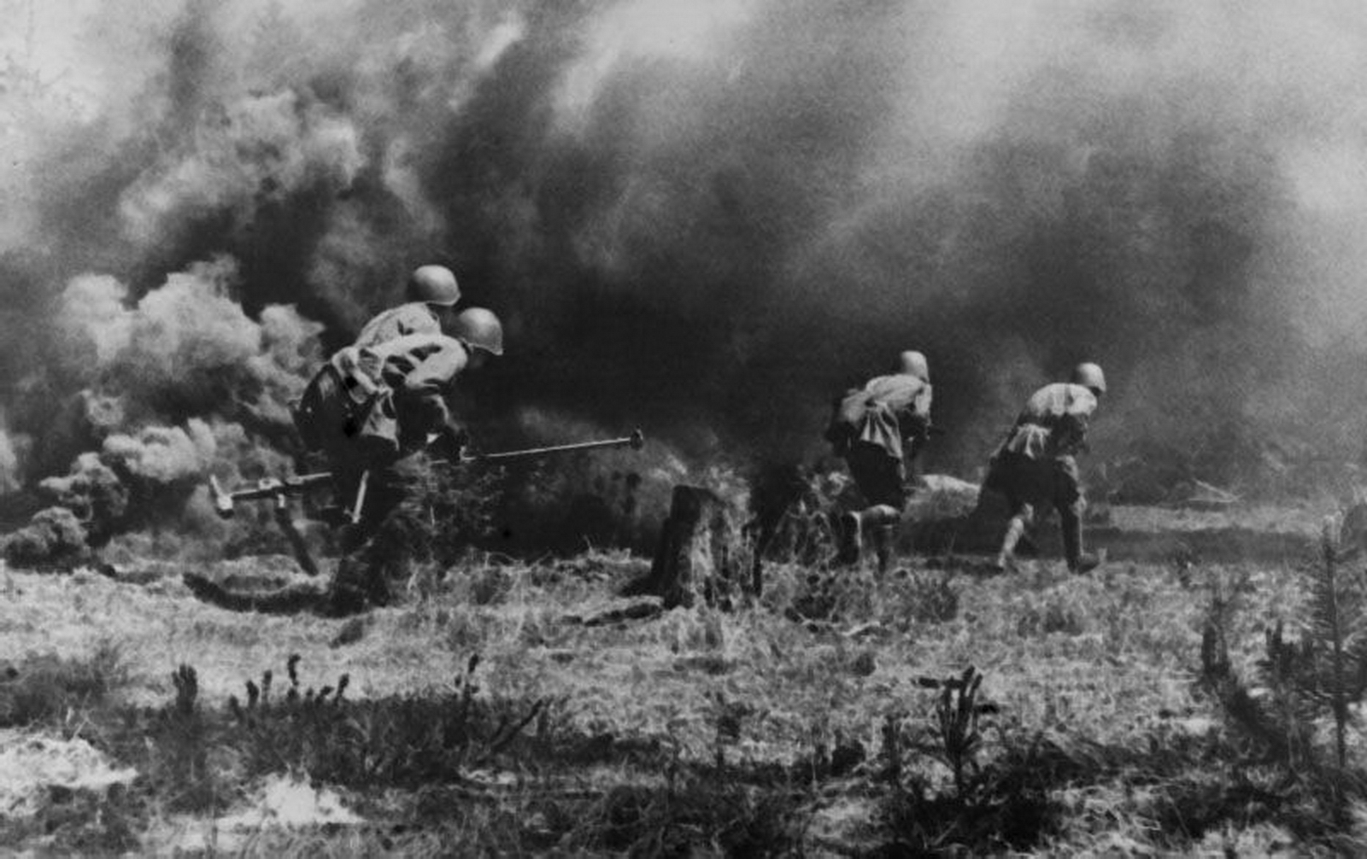
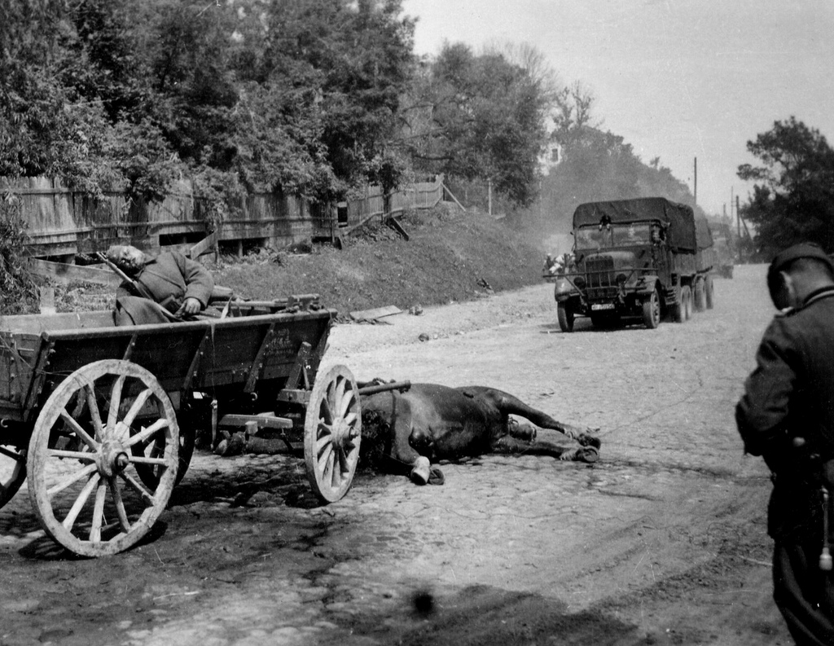
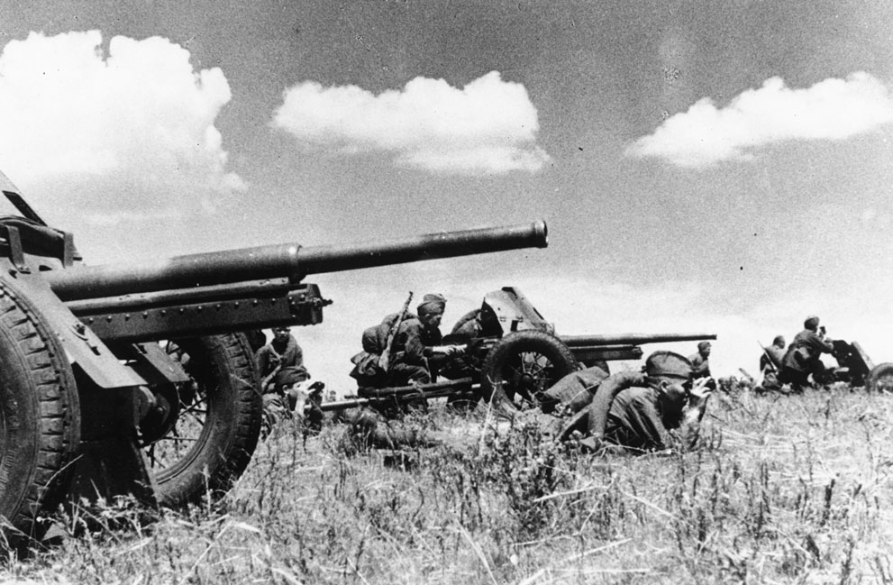
Многотомное издание является летописью героических лет борьбы советского народа против фашистского нашествия. Каждому году войны посвящается отдельная книга. Выразительным и образным языком фотографии и кинокадра ведется рассказ о великом подвиге всего народа, отстоявшего свободу и независимость нашей Родины.

Slide 12
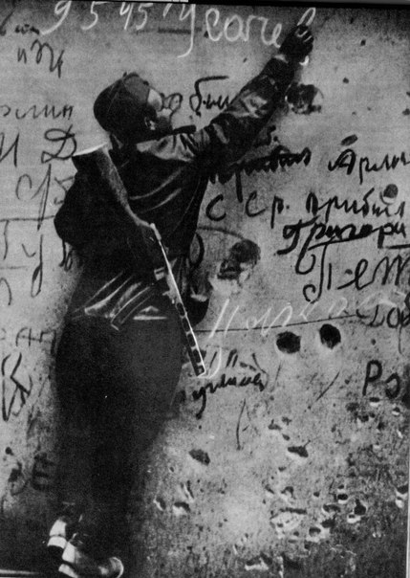
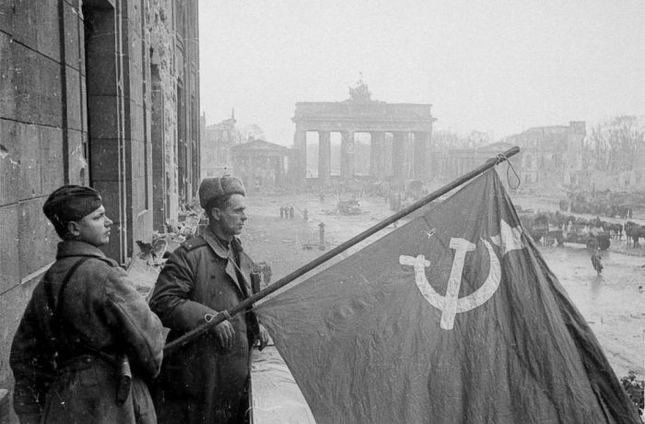
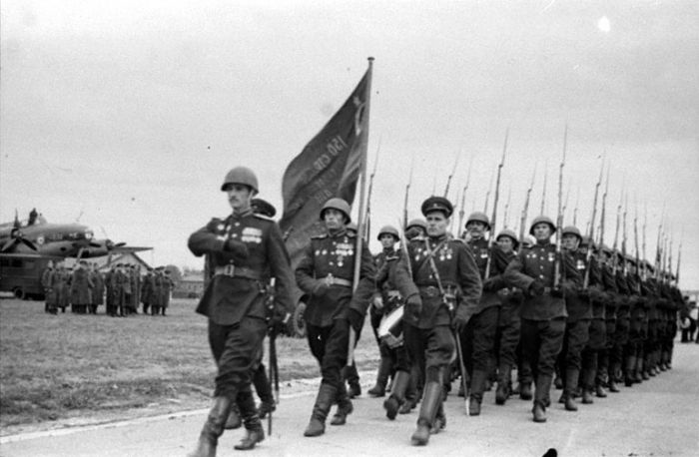
Мальгин А.С. Ратная слава Отечества (1242-1945) / А.С. Мальгин, М.А. Мальгин. – М.: Экзамен, 2006. – 463[1] с.
В книге раскрываются военные события, посвященные датам дней воинской славы России, которые охватывают период более 700 лет от Древней Руси до окончания Великой Отечественной войны 1941-1945 годов.

Slide 13
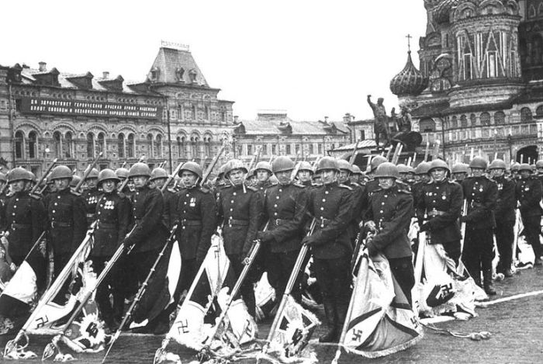
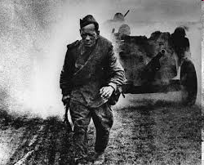
Самсонов А.М. Крах фашистской агрессии 1939-1945 : Исторический очерк / А.М. Самсонов. – 2- е изд., исправленное и дополненное. - М. : Наука, 1982. - 728 с.
В книге анализируются причины возникновения 2-й мировой войны, рассматриваются вооруженные действия в различных районах планеты. На большом историческом материале показывается великая освободительная миссия Советской Армии, решающая роль СССР в разгроме гитлеровской Германии и милитаристской Японии.

Slide 14
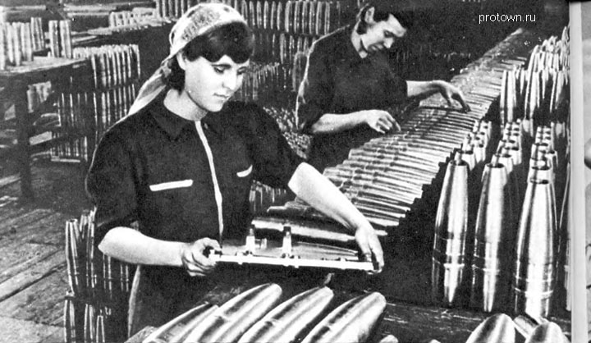
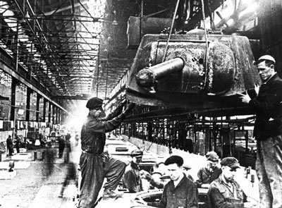
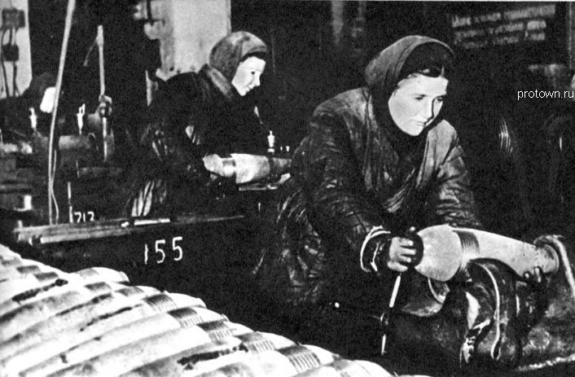
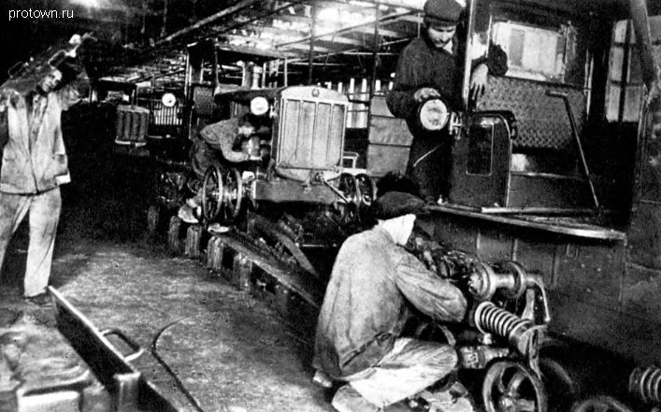
Чадаев Я.Е. Экономика СССР в годы Великой Отечественной войны (1941-1945 гг.) / Я.Е. Чадаев. -2-е изд., перераб. И доп. – М.: Мысль, 1985. – 494 с.
В книге доктора экономических наук Я.Е.Чадаева показывается подготовка советской экономики к трудным испытаниям второй мировой войны, перестройка народного хозяйства страны на военный лад, создание слаженного и быстро растущего военного хозяйства, опираясь на которое СССР одержал экономическую, военную и политическую победу.

Slide 15
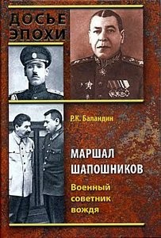
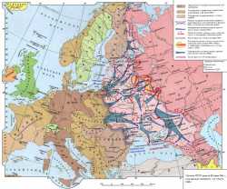
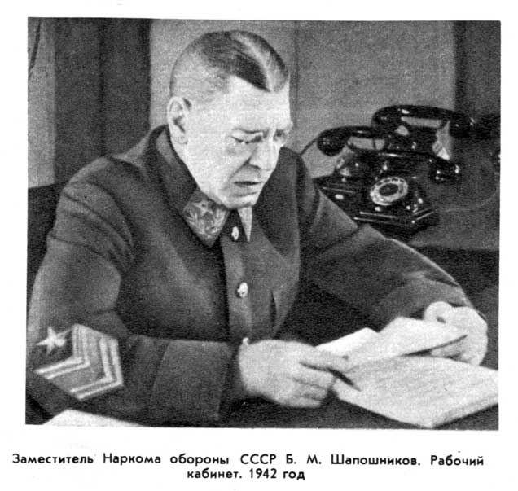
Полководцы Победы
Баландин Р.К. Маршал Шапошников. Военный советник вождя / Р.К. Баландин. – М.: Вече, 2005. – 416 с.
Автор книги рассказывает о Борисе Михайловиче Шапошникове — Маршале Советского Союза, выдающемся советском военачальнике и военном теоретике, который пользовался большим уважением Сталина. Будучи начальником Генерального штаба в самый тяжелый период Великой Отечественной войны, Шапошников принимал непосредственное участие в разработке и осуществлении планов Смоленского сражения, контрнаступления под Москвой и общего наступления войск Красной Армии зимой 1942 года.

Slide 16
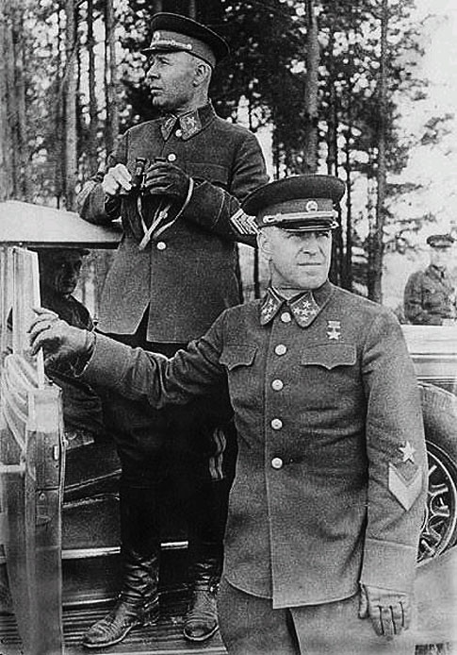
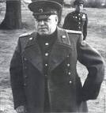
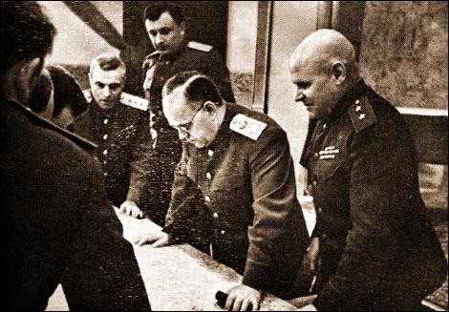
Карпов В.В. Маршал Жуков. Его соратники и противники в дни войны и мира / В.В. Карпов. – М.: Вече, 2005. – 576 с.
.
В центре монументального издания - Георгий Константинович Жуков. Автор исследует его взаимоотношения с И.В.Сталиным, с другими руководителями государства и армии, с подчиненными ему командирами, политработниками. Без умолчаний рассказывается о мучительных годах маршала Жукова, когда великого полководца подвергли опале.

Slide 17
Кардашов В.И. Рокоссовский / В.И. Кардашов. – 4-е изд. – М. : Молодая гвардия, 1984. – 446 с. (Жизнь замечательных людей).
Вся жизнь Константина Константиновича Рокоссовского неразрывно связана с армией. Участник гражданской войны и прославленный герой Великой Отечественной войны, дважды герой Советского Союза и Маршал Советского Союза. Под его командованием наши войска участвовали в крупнейших операциях Отечественной войны – под Москвой и под Сталинградом, под Курском и в Белоруссии, в Восточной Пруссии и Померании и, наконец, в величайшем сражении за Берлин.

Slide 18
Романенко К.К. Великая война
Сталина. Триумф Верховного Главнокомандующего / К.К. Романенко. – М.: Яуза, Эксмо, 2008. – 768 с.
В этом издании автор опровергает главные антисталинские мифы, доказывая, что Верховный Главнокомандующий Сталин стал ключевой фигурой Великой Отечественной войны, сконцентрировав в своих руках управление экономикой и армией, фронтом и тылом, государственной машиной и дипломатией.

Slide 19
Разведка и контрразведка в Великой Отечественной войне
Кузнецов В.В. НКВД против гестапо / В.В. Кузнецов. – М.: Алгоритм; Эксмо, 2008. – 240 с.
Автор этой книги, собирая материал, работал в основном с иностранными источниками. Благодаря этому ему удалось собрать уникальные сведения о нашей разведке, действовавшей в Германии перед войной и в военные годы. Впервые мы узнаем достоверные сведения о заданиях наших агентов, способах передачи информации, шифрах и о многом другом из "тайной кухни" советской внешней разведки.

Slide 20
Люди молчаливого подвига: Очерки о разведчиках / Сост. И.В. Василевич. – М.: Политиздат, 1980. – 367 с.
Эта книга - о бессмертных подвигах славных советских разведчиков, подпольщиков, патриотов-интернационалистов, активно боровшихся против фашизма в предвоенный период и в годы Великой Отечественной войны. О людях беспредельного мужества рассказывают известные журналисты, друзья и соратники героев невидимого фронта.

Slide 21
Сергеев Ф. М. Тайные операции нацистской разведки, 1933-1945 / Ф. М. Сергеев. – М.: Политиздат, 1991. – 415 с.
На базе обширного документального материала автор книги рассказывает о наиболее крупных подрывных операциях нацистской разведки в 1933-1945 гг., прежде всего против Советского Союза.

Slide 22
Здравоохранение и медицина в годы Великой Отечественной войны

Slide 23
Иванов Н.Г. Советское здравоохранение и военная медицина в Великой Отечественной войне 1941-1945 гг. / Н.Г. Иванов, А.С. Георгиевский, О.С. Лобастов. – Л.: Медицина, 1985. – 304 с., ил.

Slide 24
Монография посвящена деятельности медицинской службы Вооруженных Сил СССР и органов здравоохранения в годы Великой Отечественной войны, подведены общие итоги этой работы.

Slide 25
Грачёв Ф.Ф. Записки военного врача/ Ф.Ф. Грачёв. – Л.: Лениздат, 1970. 208 с.
Записки заслуженного врача РСФСР Ф.Ф.Грачева относятся к одному из напряжённейших периодов Великой Отечественной войны. В них рассказывается о создании и работе большого военного госпиталя в тягчайших условиях блокадного Ленинграда. Испытания, выпавшие на долю Ленинграда, позволили автору раскрыть замечательные характеры советских патриотов. Перед читателями проходит галерея защитников Ленинграда - солдаты, офицеры, моряки, врачи, ученые, студенты, литераторы.

Slide 26
Смольников А.В. Врач на войне / А.В. Смольников. – Л.: Лениздат, 1972. – 182 с.
Автор книги, генерал-майор медицинской службы А.С. Смольников, рассказывает о самоотверженном труде медиков Краснознаменного Балтийского флота в годы Великой Отечественной войны
Выставку подготовила зав. отделом
гуманитарной литературы Т.П. Трухина

